Slide 1

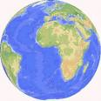




LIEUX ENDROITS

